Slide 1
ФОП
Для родителей о новой программе

Slide 2
Что такое ФОП?
Федеральная Образовательная Программа
Все регионы будут работать по одной программе - это максимально удобно

Slide 3
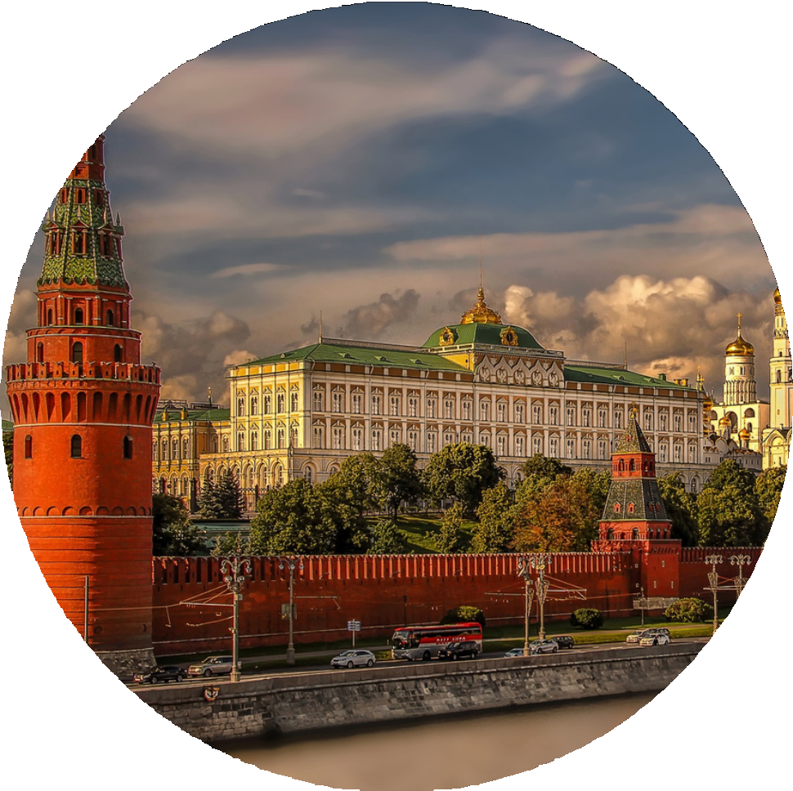
+ каждый сад добавляет свое, важное
Конечно, каждый сад добавляет свои традиции, а также информацию по малой Родине

Slide 4
Духовно-нравственные ценности
Все это и было, но сейчас больше внимания
Патриотизм
Малая Родина
Забота о ближнем
Родина, многонациональная страна, традиции, уважение к истории страны
Родной город и край, природа, забота о своем городе
Мир начинается с нас

Slide 5
ПАТРИОТИЗМ
"ДЕТИ ВОСПРИНИМАЮТ РОДИНУ БЛАГОДАРЯ ТЕМ ОБЪЕКТАМ, КОТОРЫЕ ВОКРУГ НИХ: ТЕАТР, ПАРИКМАХЕРСКАЯ, МАГАЗИН. МЫ ДОЛЖНЫ ВЕСТИ ИХ В ЭТИ ПОМЕЩЕНИЯ, НО НЕ ЧЕРЕЗ ПАРАДНЫЙ ВХОД, А ЧЕРЕЗ ЗАДНЮЮ ДВЕРЬ: ПОЗНАКОМИТЬ С РАБОТОЙ ИЗНУТРИ."
Сергей Плахотников
Поэтому патриозтизм - это не знание флага и президента (хотя и это дети узнают). Это забота о Родине, о людях.

Slide 6
Забота об экологии
Экологические акции, раздельный сбор мусора, забота о планете и чистоте города
Забота об близких
В первую очередь - о близких, учиться обращать внимание на тех, кому нужна помощь
Забота о людях и животных
Помощь тем, чьих проблем не видно. Дети - эмпатичны по своей сути, мы это поддержим
Волонтерское движение

Slide 7
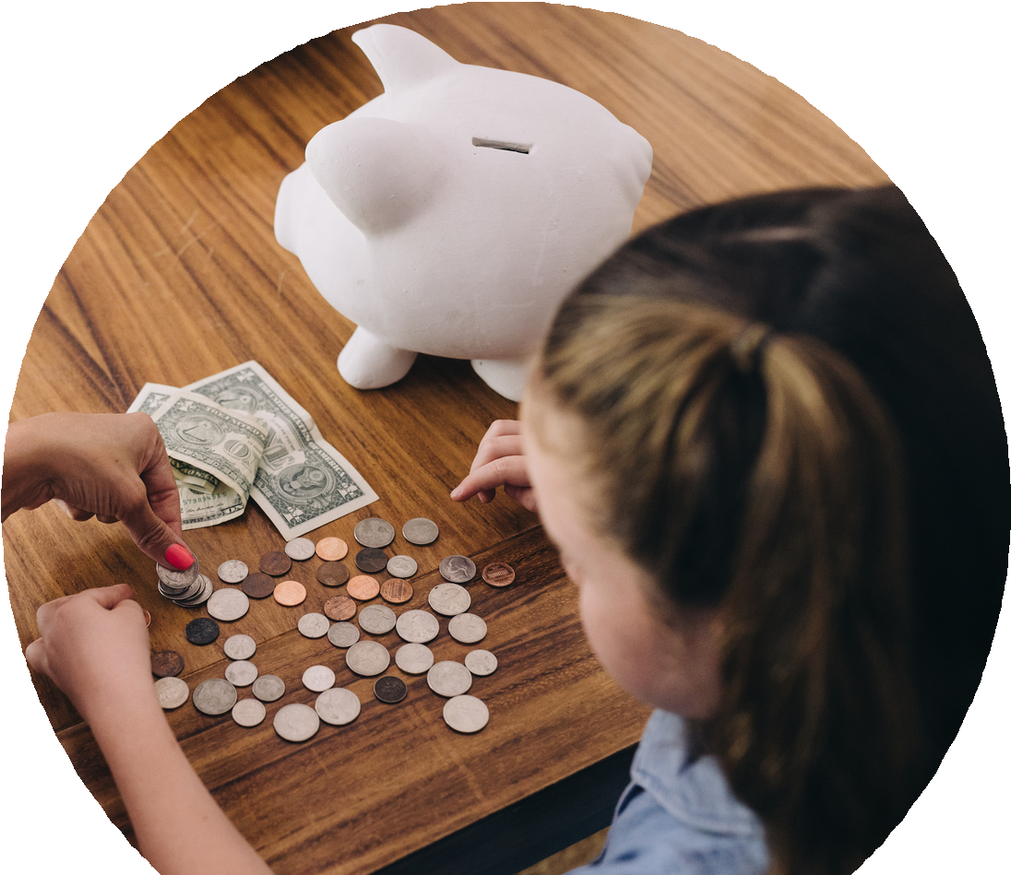
Финансовая грамотность
Реальные цены в магазинах Возможность отличить настоящую акцию от выдуманной
Умение копить
Основы знаний, которые пригодятся всю жизнь

Slide 8
Цифровая безопасность
Пользуются ли дети гаджетами?
Нужен ли постоянный контроль?
Сколько - нормально, а когда
- уже тревожно?

Slide 9
Дети до 7 лет, которые ежедневно используют гаджеты в развитых странах
Не пользуются 5%
Пользуютс я
95%

Slide 10
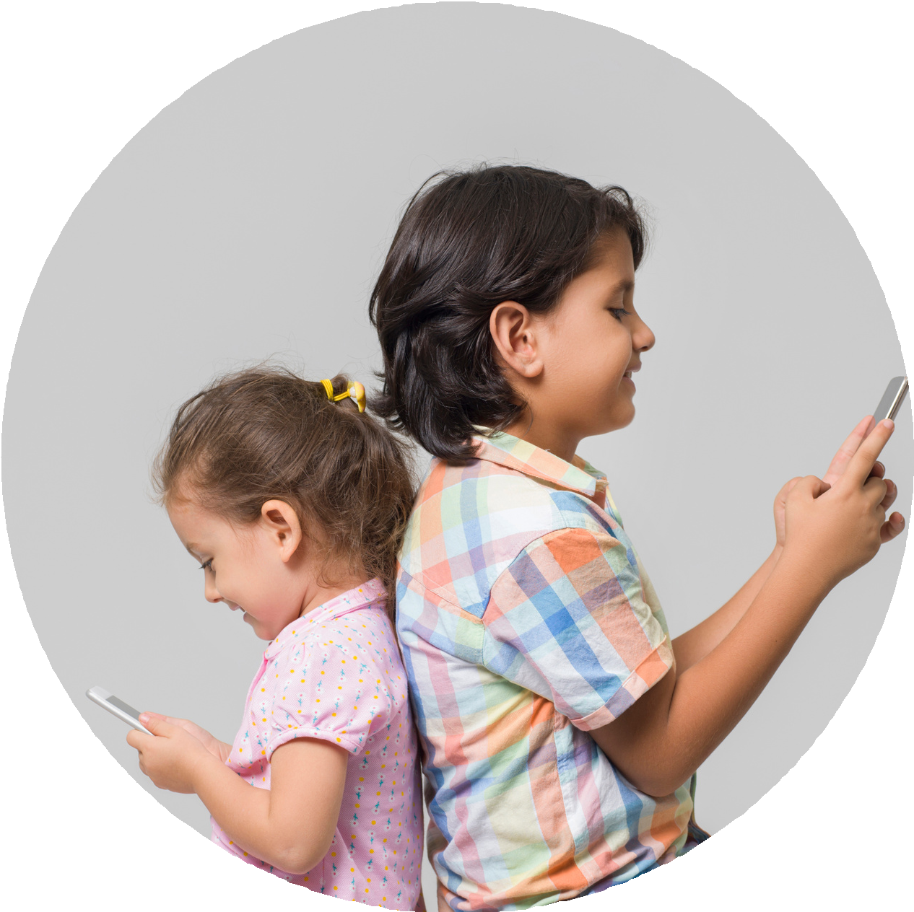
Цифровая безопасность
Помочь ребенку самому учиться отличать хорошие ресурсы от плохих - в таком случае в будущем вам будет менее тревожно
Профилактика зависимости от гаджетов - в мире много интересного
Использование современных технологий во благо Ключевое - безопасность

Slide 11
А что главное?
Поддержка детской инициативы и самостоятельности

Slide 12
Ребенок не готовится к жизни. Он уже живет.

Slide 13
И это соотносится с целью ФОП
Разностороннее развитие ребенка в период дошкольного детства с учетом возрастных и индивидуальных особенностей на основе духовно-нравственных ценностей народов РФ, исторических и национально-культурных традиций.

Slide 14
ФОП поможет:
Детям развиваться в современном
мире
А мы - будем активно помогать!
Нам с вами
Действовать сообща в общих целях!
А педагогам - взаимодействовать между собой!
Ведь теперь все регионы будут работать примерно одинаково, это поможет расти всем педагогам и внедрять нвые методы.

